Slide 1

«Клубный час» – эффективная технология развития инициативы детей

Slide 2
Одной из важнейших задач дошкольного периода является социализация ребенка.
Умение общаться со сверстниками и взрослыми-важнейшая часть социализации.
Выстраивать отношение по определенным правилам, способность самим решать конфликт, не прибегая к помощи взрослого, умение самоопределяться в своих желаниях – признаки успешной социализации дошкольников.

Slide 3
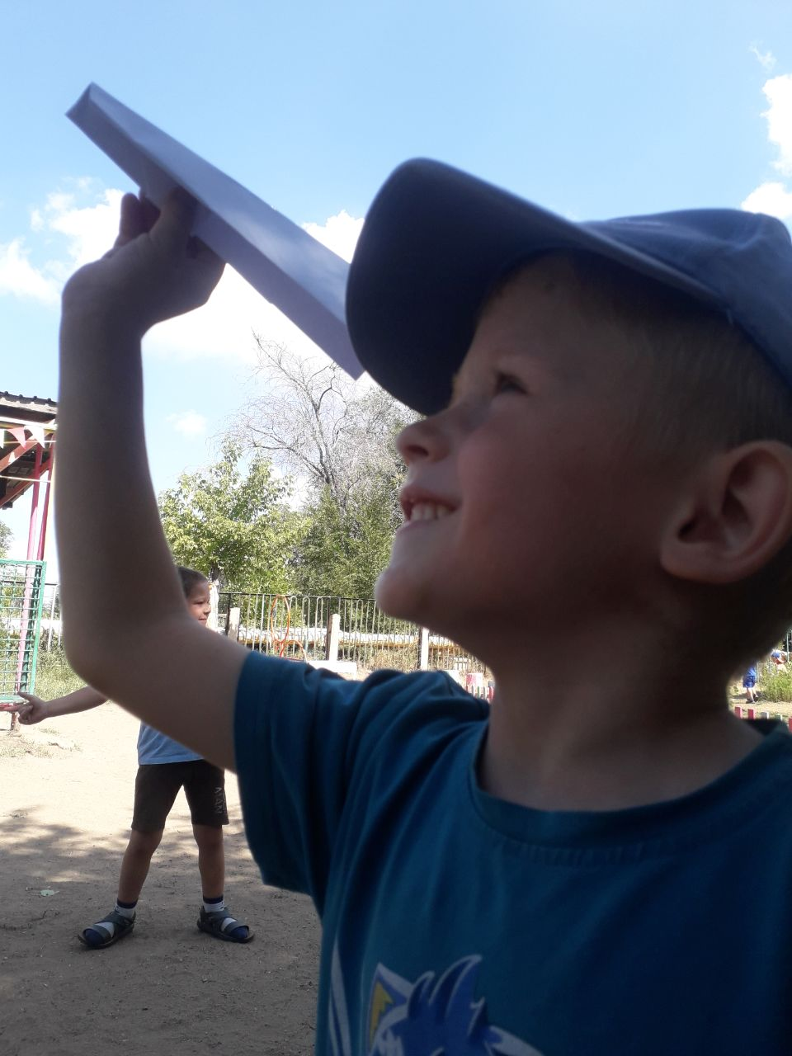
Технология «Клубный час» является авторской разработкой Гришаевой Н. П. ст. научного сотрудника ФГБУН ИС РАН и является частью проекта «Современные технологии эффективной социализации ребёнка в дошкольной образовательной организации».
Главная цель технологии – развитие свободной самостоятельной детской деятельности через формирование интереса детей к окружающему миру, творчеству, общению с другими детьми.

Slide 4
Цели «Клубного часа»:
воспитывать у детей самостоятельность и ответственность;
учить детей ориентироваться в пространстве;
воспитывать дружеские отношения между детьми различного возраста, уважительное отношение к окружающим;
формировать умение проявлять инициативу в заботе об окружающих, с благодарностью относиться к помощи и знакам внимания;
формировать умение планировать свои действия и оценивать их результаты;

Slide 5
- учить вежливо выражать свою просьбу, благодарить за оказанную услугу;
-развивать стремление выражать своё отношение к окружающему, самостоятельно находить для этого различные речевые средства;
-формировать умение решать спорные вопросы и улаживать конфликты;
-поощрять попытки ребёнка осознанно делиться с педагогом и другими детьми разнообразными впечатлениями;
-помогать приобретать жизненный опыт, переживания, необходимые для самоопределения и саморегуляции.

Slide 6
Типы «Клубного часа»:
Свободный.
Дети свободно перемещаются по всей территории детского сада (в помещении или на улице) и самостоятельно организуют разновозрастное общение по интересам без помощи взрослых;
Тематический.
В этом случае «Клубные часы» включены в ситуацию месяца. Например, в ситуации месяца «Космос» могут быть организованы конкурс рисунка на асфальте, постройка космического корабля, викторина «Космонавт»;
Деятельностный.
В основу этого типа «Клубного часа» положено самоопределение ребёнка в выборе различных видов деятельности. Например, в физкультурном зале проходят подвижные игры, в музыкальном — спектакль и т. д.;

Slide 7
Творческий.
Дети подготовительной к школе группы сами организуют всю деятельность на «Клубном часе» для всех детей;
Группообразование.
Дети проводят «Клубный час», объединившись в группы или команды для развития групповых навыков;
Квест.
Дети на территории участка или в помещении по одиночке или командой ищут по схеме какую-либо вещь, предмет; решают какую-либо задачу.

Slide 8
Порядок начала программы «Клубного часа».
организуется дискуссия, во время которой старшие дошкольники узнают, что такое и зачем нужен «Клубный час», что они будут делать во время этого мероприятия и кто хотел бы на него пойти;
обсуждается, какие группы есть в детском саду, возраст детей в этих группах и на каком этаже (крыле) они находятся;
объясняется, какие есть помещения в детском саду, как они называются, кто там работает, чем занимается и какую пользу приносит.

Slide 9
Правилами поведения детей во время
«Клубного часа»
«Говори «здравствуйте» и «до свидания», когда входишь в другую группу»
«Если взял игрушку поиграть — положи её на место, когда уходишь»
«Кто первый взял игрушку, тот в неё и играет»
«Помогай проводить занятие, если оно проходит во время «Клубного часа»
«Говори спокойно»
«Ходи спокойно»
«Возвращайся в группу по сигналу звонка»
«Если не хочешь ходить в другие группы, то можно остаться в своей группе или вернуться в неё, если устал»

Slide 10
Рефлексивный круг.
Где ребёнок был?
Что тебе запомнилось?
Хочешь ли ты ещё раз туда пойти и почему?
Удавалось ли соблюдать правила, если нет, то почему?

Slide 11
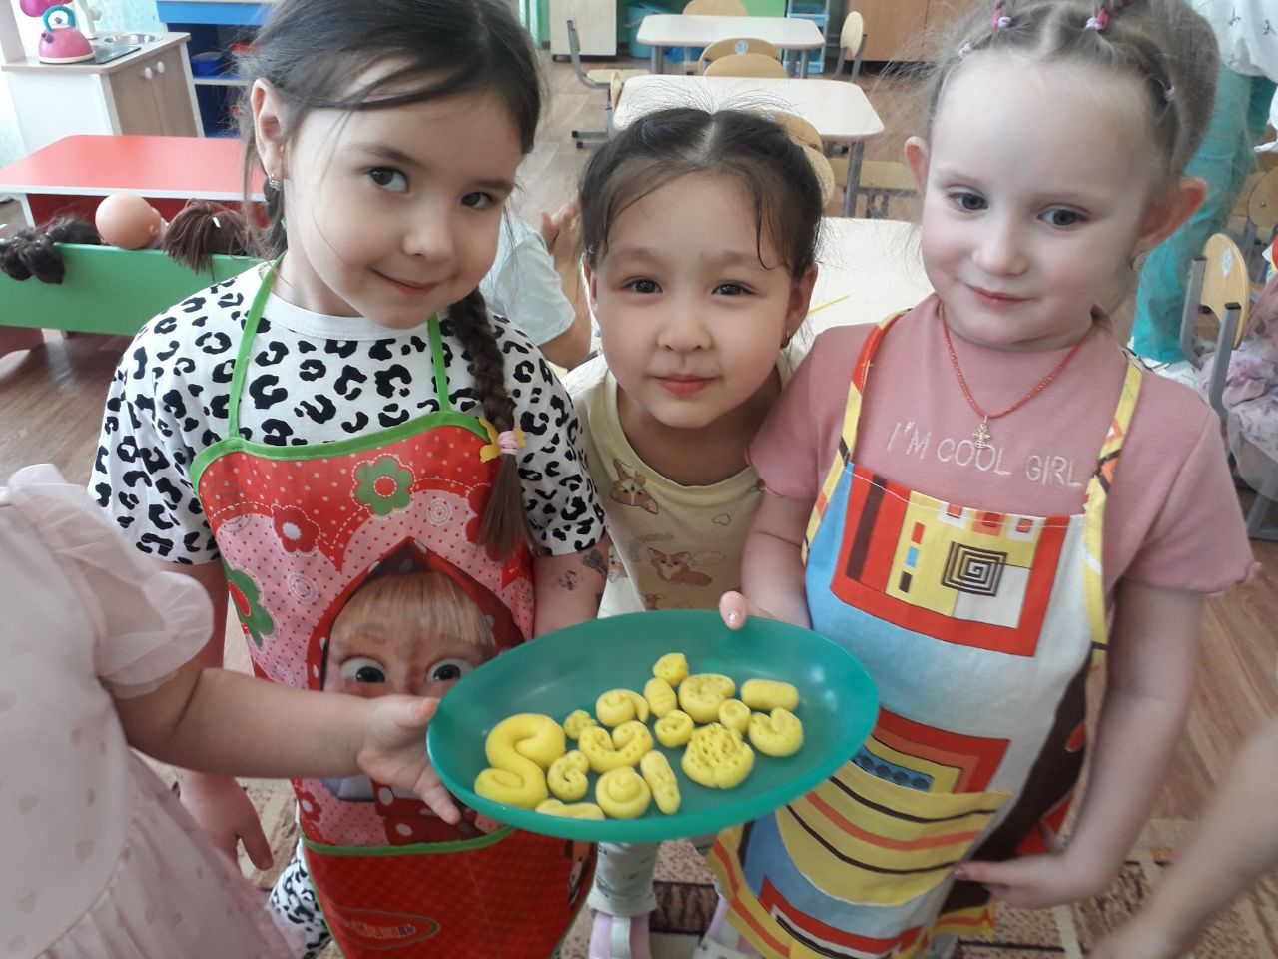
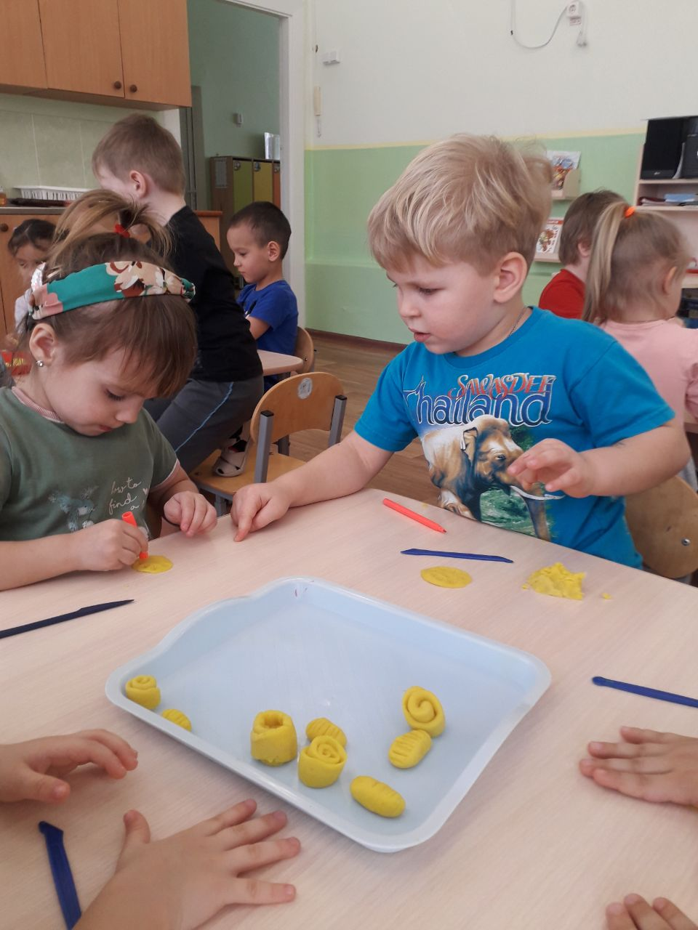
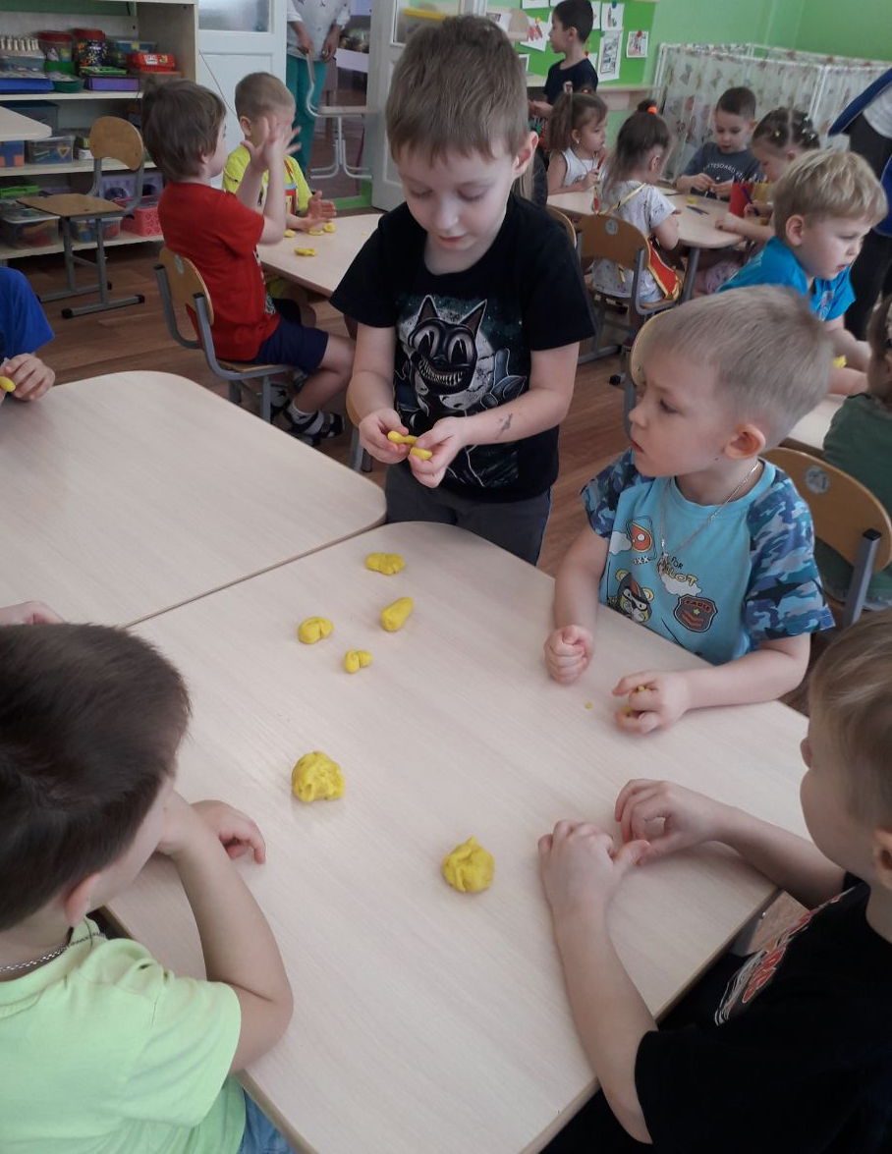
Старшие ребята провели мастер –класс по лепке из соленого теста для малышей.

Slide 12
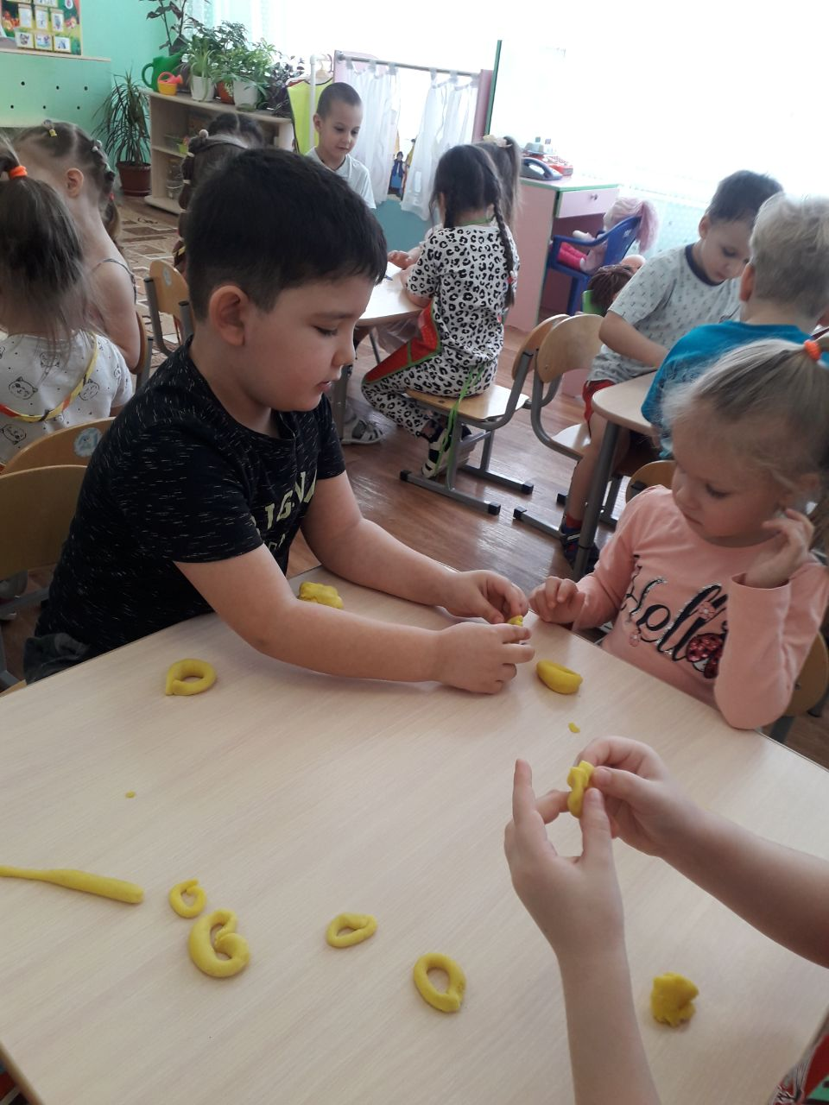
Занятие в формате мастер –класса увлекательно и познавательно как для малышей так и для старших ребят, позволяет старшим почувствовать себя в роли наставника, ведущего.

Slide 13
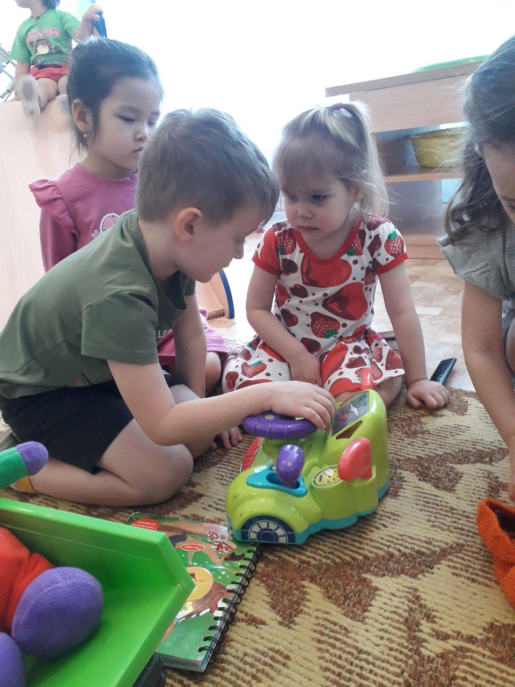
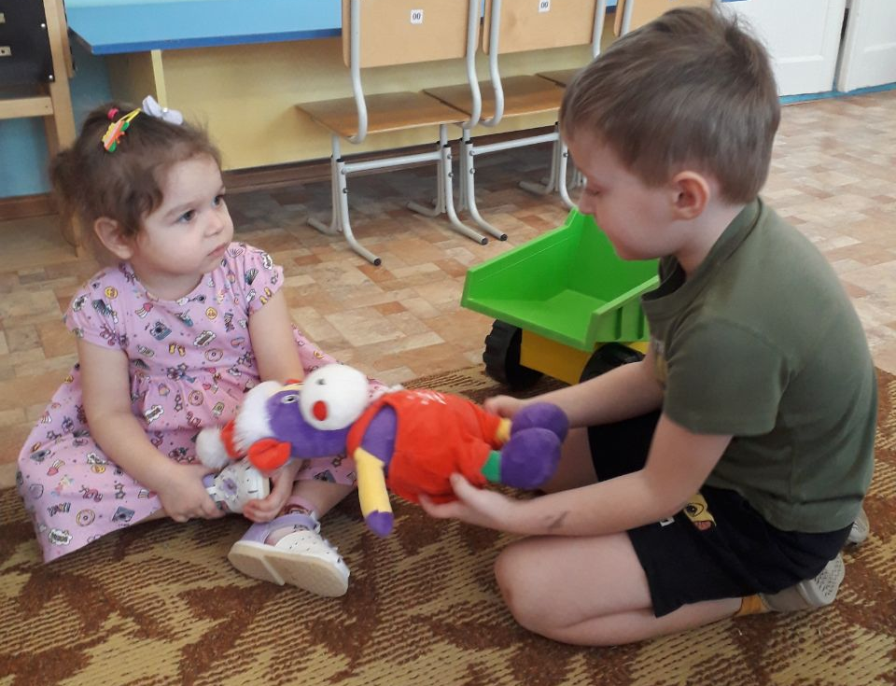
К детям ясельной группы старшие ребята пришли с подарками и с удовольствием остались играть с малышами.

Slide 14
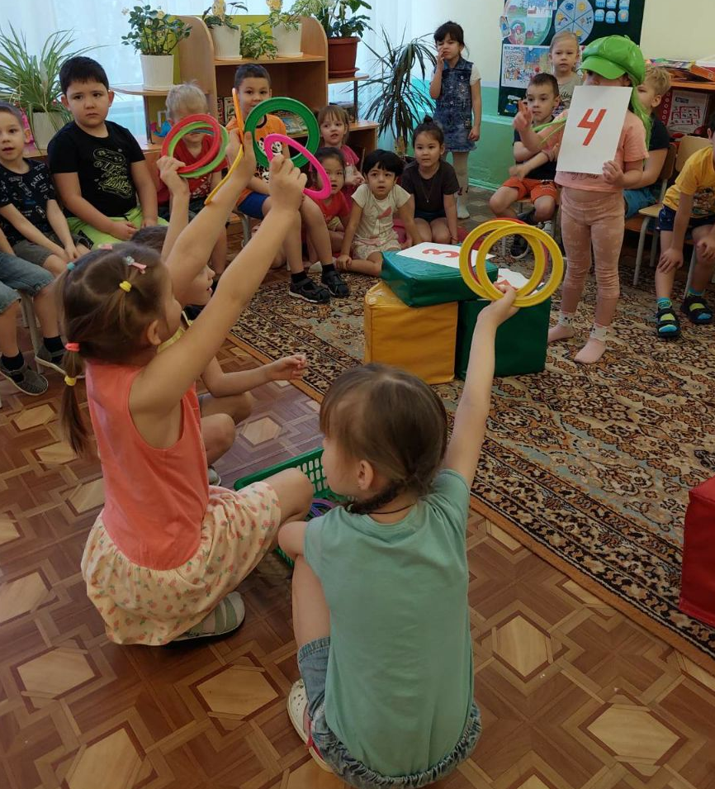
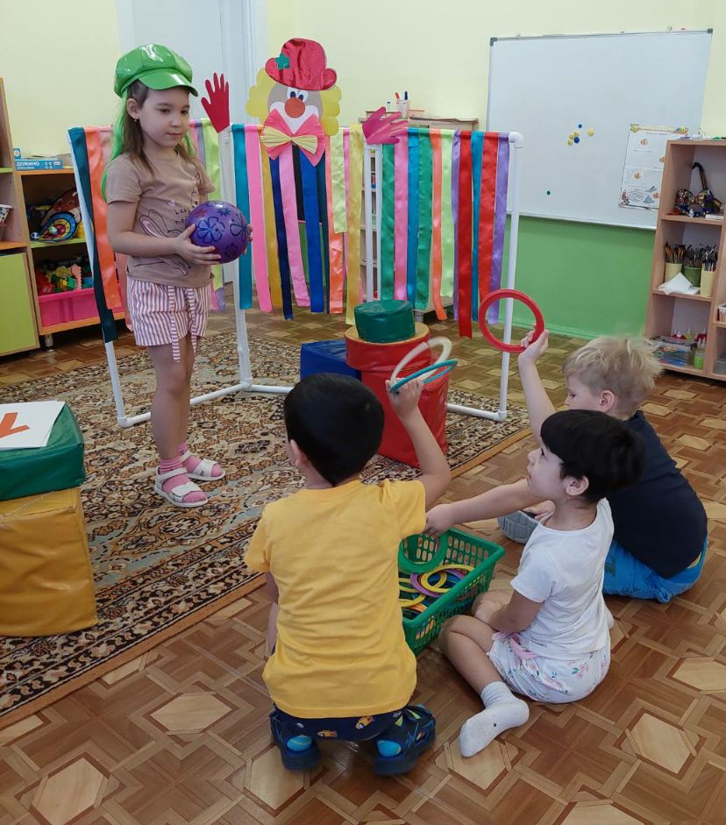
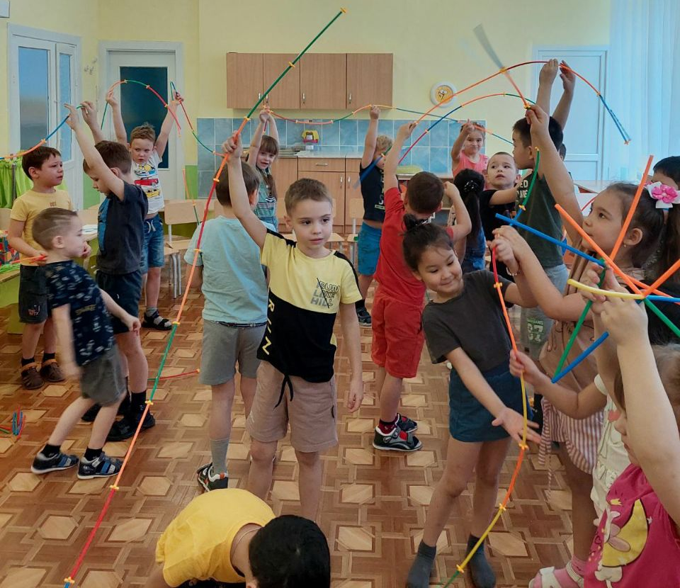
Для ребят логопедической группы, которые в рамках «Клубного часа» пришли к нам в гости, мы провели «Цирковое представление». Дети демонстрировали фокусы, сами выступали в роли организаторов подвижных игр, контролировали правила, проводили экскурсию по группе.

Slide 15
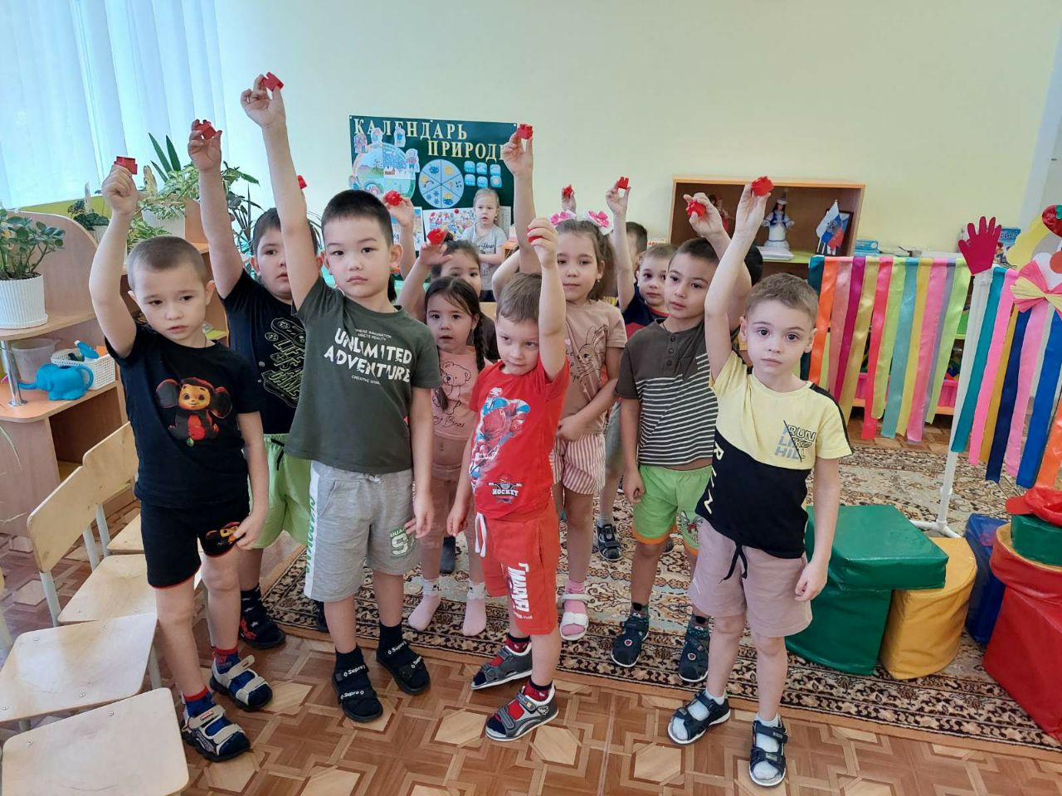
Проведение «Клубного часа» позволило нам наблюдать следующие изменения у воспитанников:
дошкольники узнают большинство детей детского сада и относятся к ним дружелюбно;
дети более подробно и открыто сообщают о своих потребностях не только своим воспитанникам, но и другим сотрудникам детского сада;
снижение уровня агрессивности и конфликтности;
дети переносят правила клуба на повседневную жизнь в группе и социуме.

